Slide 1
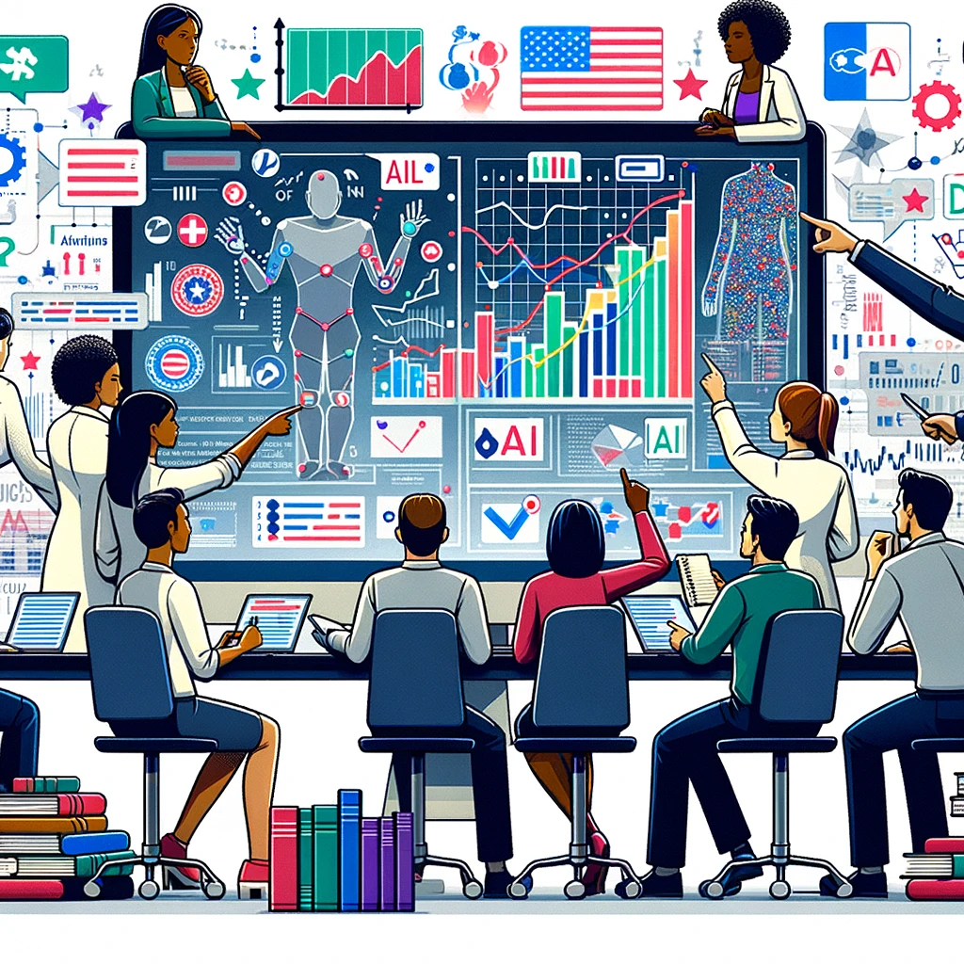
Використання штучного інтелекту у політичній науці.

Slide 2
Про мене
Старший дизайн менеджер в компанії ДжастАнсвер
15 років в IT
Аспірант кафедри політології

Slide 3
Зміст
Генерація тексту: як ШІ може автоматично створювати текст для публікацій.
Аналіз інформації та генерація висновків на основі даних
Генерація зображень: як ШІ може автоматично створювати графічний контент та ілюстрації.
Генерація відео та аудіо: Дізнайтеся, як штучний інтелект допомагає створювати відеоматеріали та аудіозаписи

Slide 4
Штучний інтелект
ШІ
Генеративний ШІ
Великі мовні моделі
Генеративний— це загальний термін, який відноситься до моделей штучного інтелекту, які мають можливість генерувати контент. Generative AI може створювати текст, код, зображення, відео та музику. Приклади генеративного ШІ включають Midjourney, DALL-E та ChatGPT.
Великі мовні моделі — це тип генеративного ШІ, який навчається на тексті та створює текстовий вміст. ChatGPT є популярним прикладом генеративного текстового ШІ.
Усі великі мовні моделі є генеративним ШІ

Slide 5
Генерація тексту: як ШІ може автоматично створювати текст для публікацій.

Slide 6
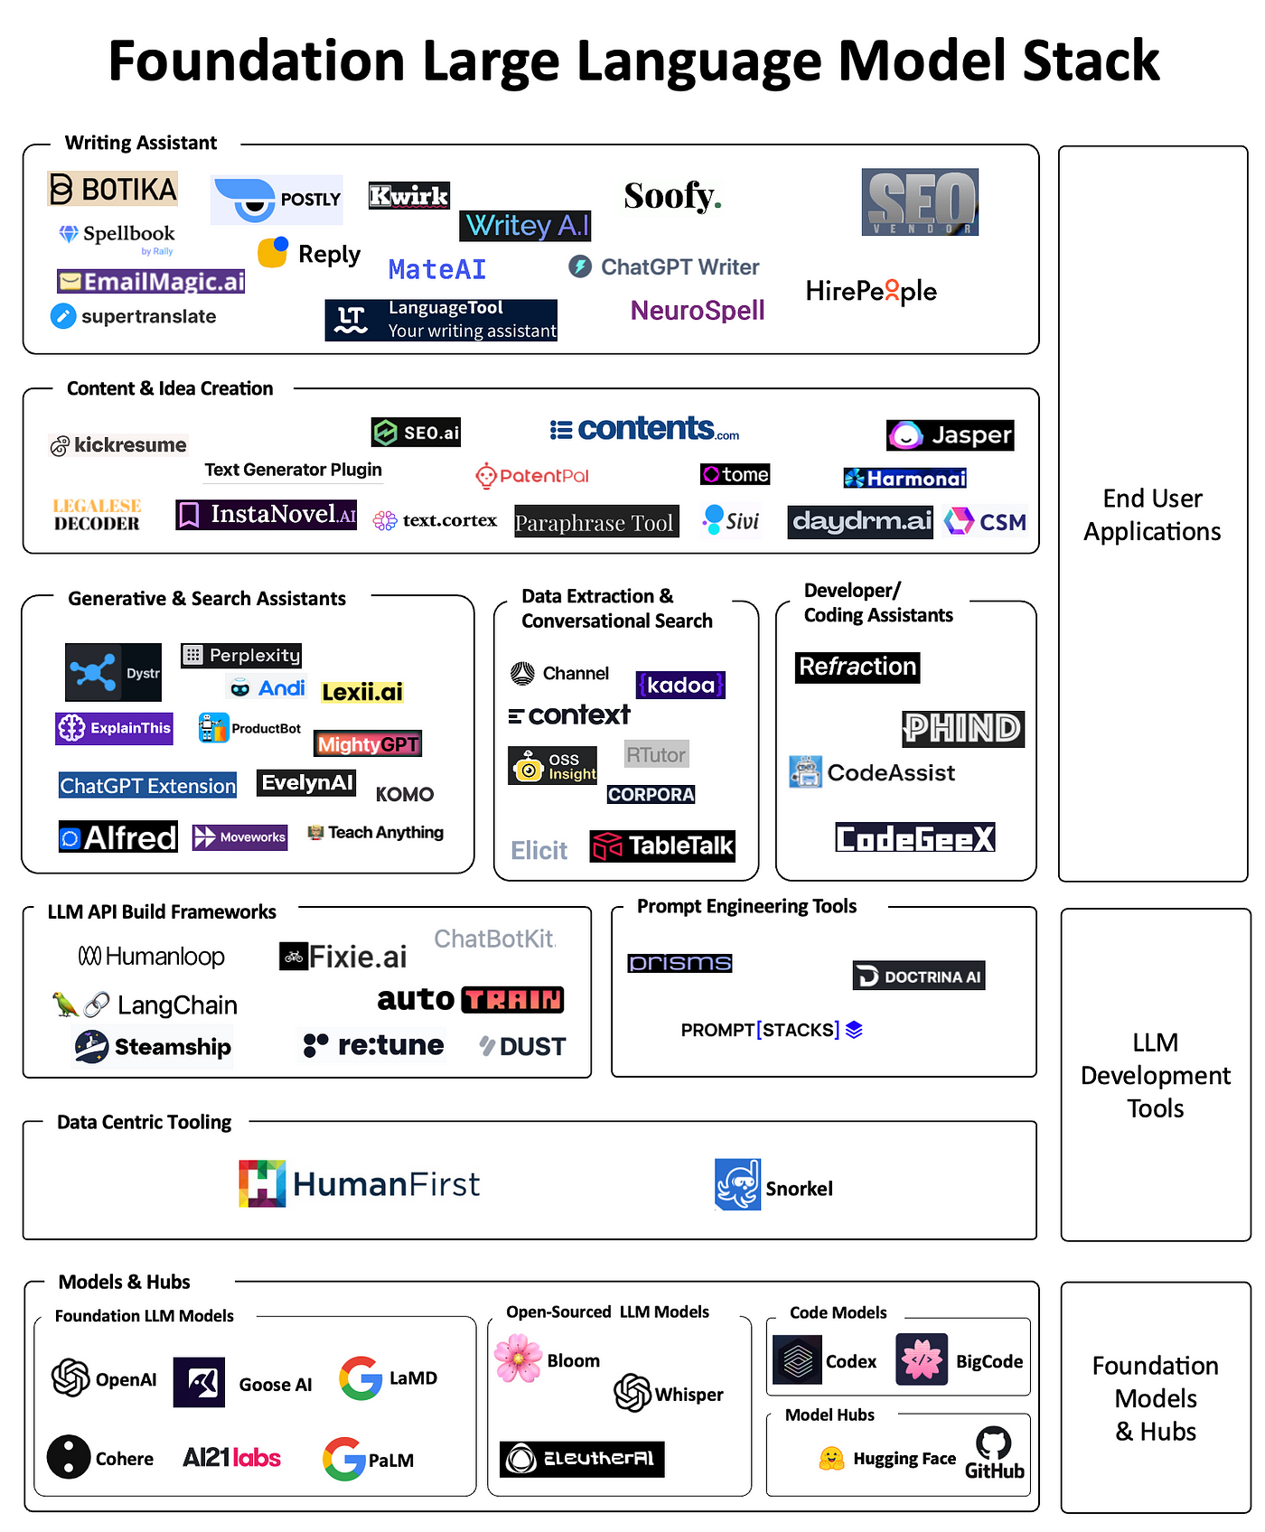
ШІ Продукти
ChatGPT
Facebook lama2
Google bard

Slide 8
Чи може ШІ написати
дисертацію?
наукову статтю?
лекцію?

Slide 9
НІ

Slide 10
Штучний інтелект
Це ваш персональний помічник

Slide 11
Як ChatGPT може допомогти у створенні статті
Пошук інформації: Я можу шукати інформацію на певну тему, забезпечуючи актуальні та достовірні дані.
Структурування матеріалу: Я можу допомогти вам структурувати вашу статтю, рекомендуючи логічний порядок представлення інформації.
Перевірка фактів: Я можу перевірити факти, які ви плануєте використати у вашій статті, щоб забезпечити її точність.
Формулювання ідей: Я можу пропонувати ідеї для розділів або ключових пунктів, які ви можете включити в свою статтю.
Визначення стилю та тона: Я можу допомогти вам визначити найкращий стиль та тон для вашої аудиторії, будь то формальний, неформальний, академічний тощо.
Генерація візуальних матеріалів: Я можу створювати прості графіки, таблиці або навіть художні зображення, які допоможуть ілюструвати вашу статтю.
Виявлення джерел: Я можу допомогти знайти джерела та цитування для підтвердження вашої аргументації.
Лінгвістична підтримка: Я можу допомогти з граматикою, правописом та стилістикою тексту, а також надати переклад або варіанти формулювань.

Slide 12
Пошук інформації

Slide 13
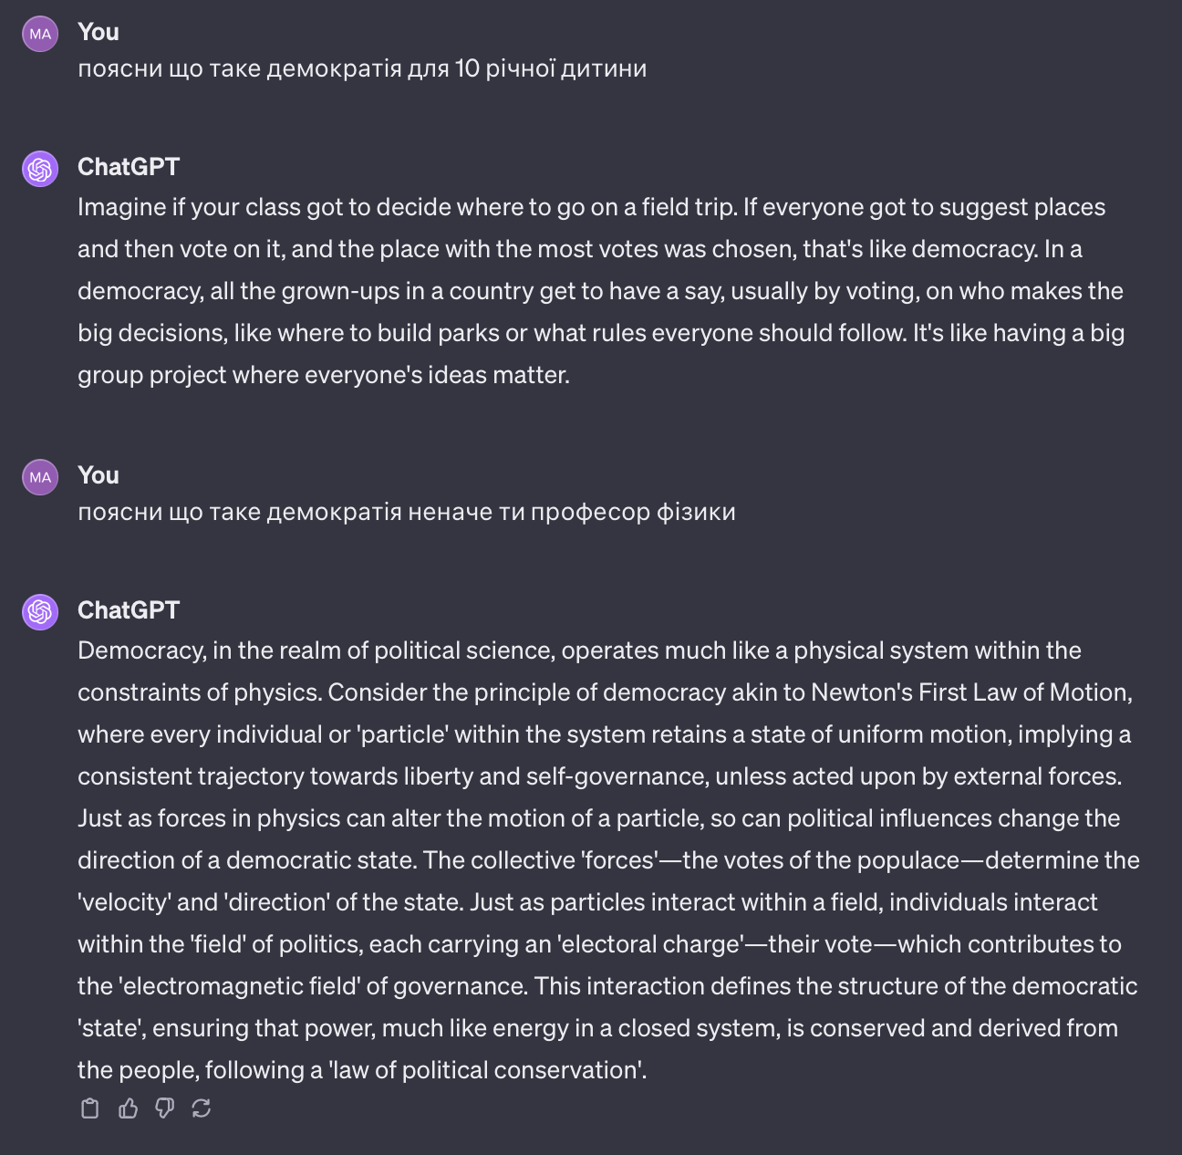
Визначення стилю та тону

Slide 14
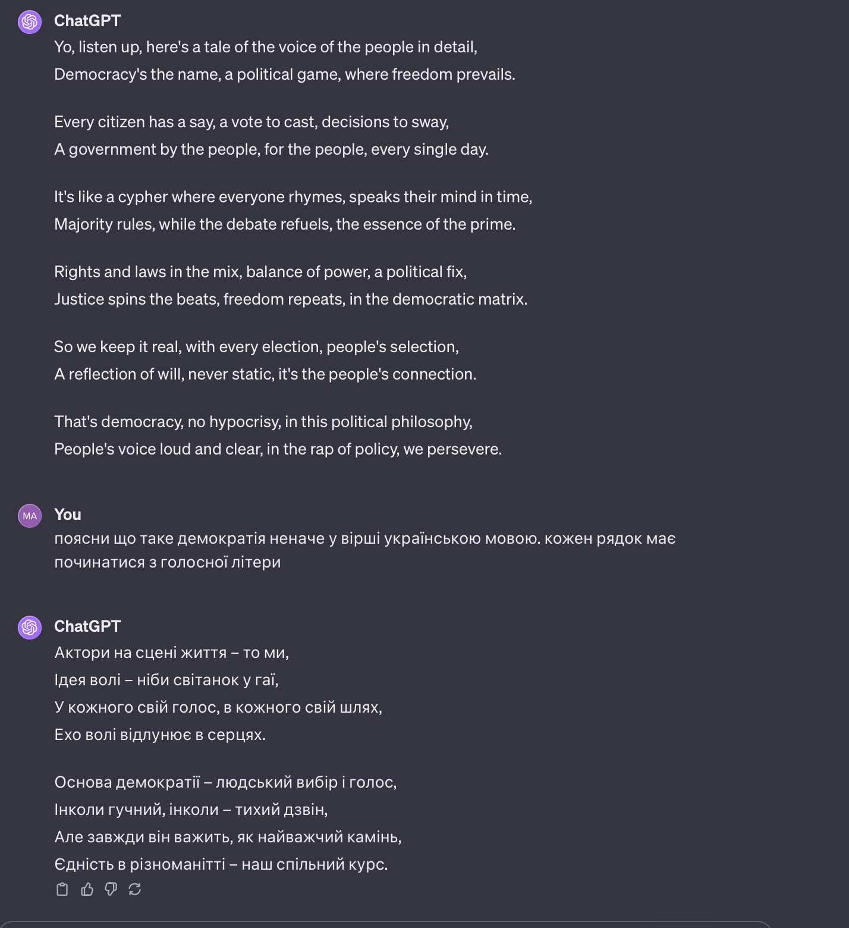
Визначення стилю та тону

Slide 15
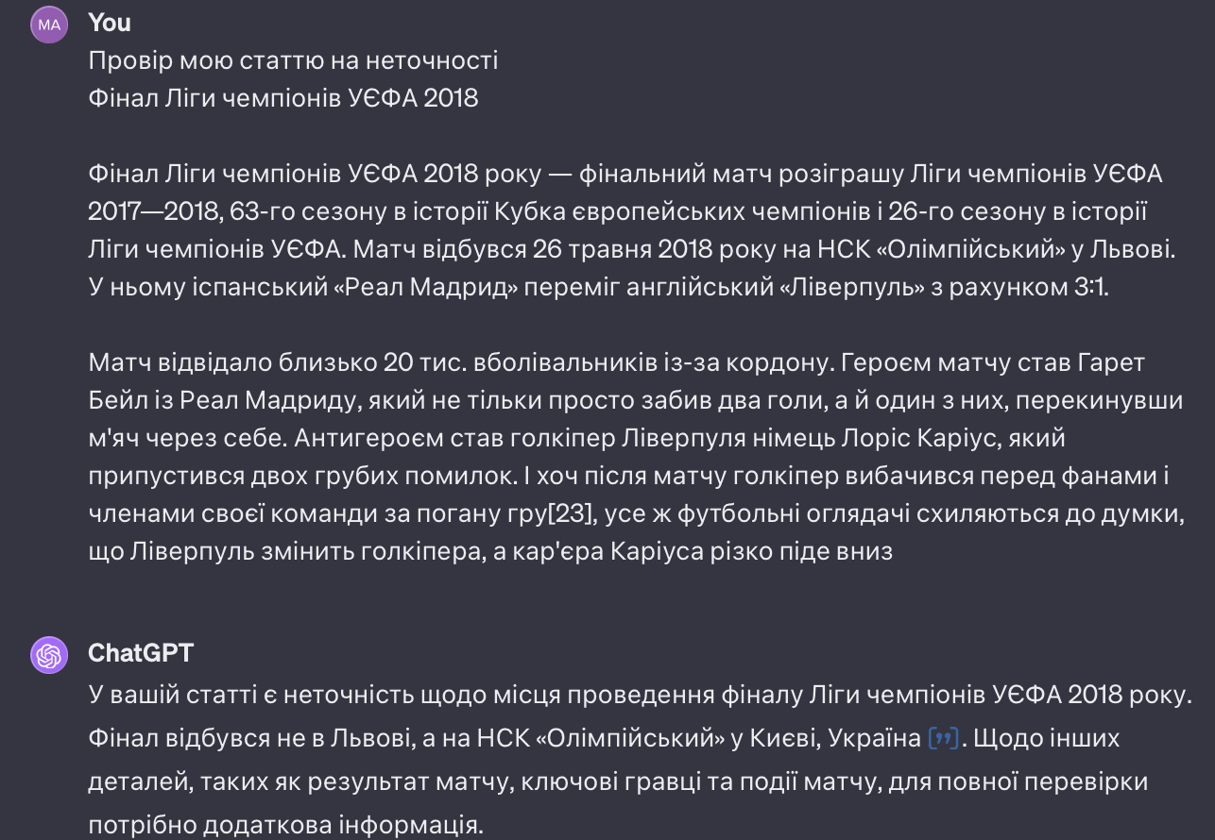
Перевірка фактів

Slide 16
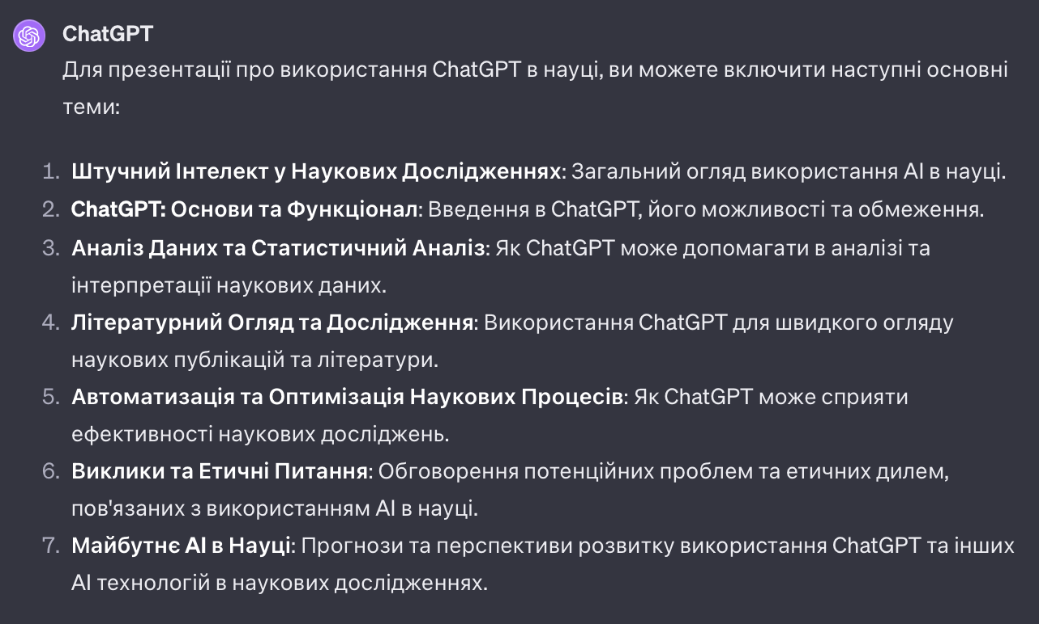
Формулювання ідей

Slide 17
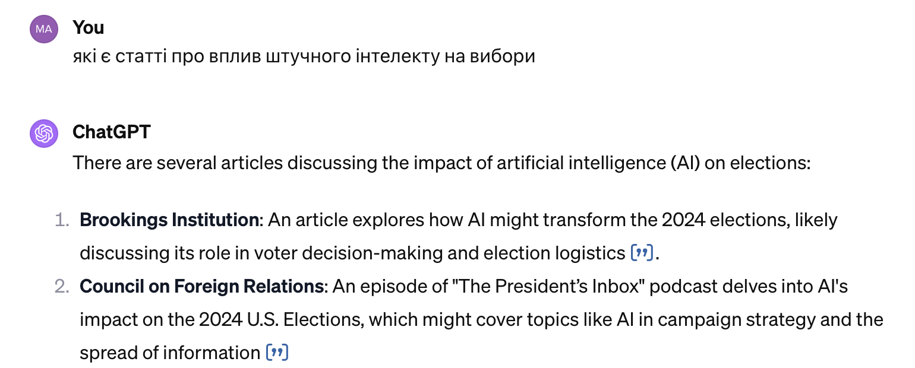
Виявлення джерел

Slide 18
Нові можливості
Тепер можна відправити ЗНАЧНО більше тексту, приблизно 300 друкованих сторінки
Оновлені дані квітень 2023 і будуть продовжувати оновлення
Швидкість роботи виросла у 2 рази
Для розробників більше контролю – JSON на вхід і на вихід як стандарт
Нові моделі по АРІ включно з DALL-E 3 та Code Enterpreter
Finetuning GPT4 і новий спосіб навчання моделей – custom models
По API у 3 рази дешевше на вхід і у 2 рази дешевше на вихід в порівнянні з 4 версією
Можна створювати свої власні асистенти навчені на власних даних

Slide 19
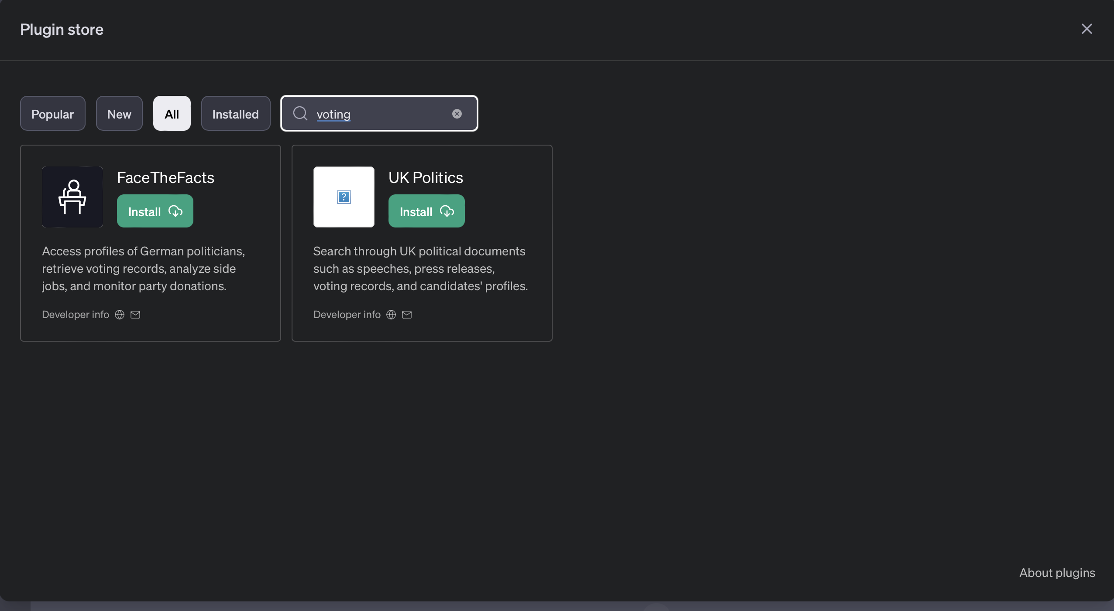
Плагіни

Slide 21
Аналіз інформації та генерація висновків на основі даних

Slide 22
Як ШІ може допомогти в політичній науці
Аналіз даних і моделювання: алгоритми штучного інтелекту можуть обробляти великі обсяги даних, включаючи поведінку виборців, результати виборів і політичні промови, для визначення закономірностей і тенденцій. Це може бути особливо корисним для моделювання результатів виборів, розуміння громадської думки та аналізу впливу політики.
Обробка природної мови (NLP): методи NLP можна використовувати для аналізу політичного дискурсу, наприклад промов, дебатів і публікацій у соціальних мережах. Це може допомогти в аналізі настроїв, виявленні змін у громадській думці та розумінні риторики політичних лідерів.
Прогностична аналітика: штучний інтелект може прогнозувати політичні події, такі як результати виборів або ймовірність змін політики, аналізуючи історичні дані та поточні тенденції. Це може бути особливо корисним для політичних стратегів, політиків і дослідників.
Аналіз соціальних медіа: штучний інтелект може контролювати та аналізувати платформи соціальних мереж, щоб оцінювати громадську думку, відстежувати поширення інформації та дезінформації та розуміти динаміку політичних рухів і кампаній.
Симуляції та аналіз сценаріїв: ШІ може моделювати складні політичні сценарії, враховуючи численні змінні та результати. Це може допомогти у стратегічному плануванні, розробці політики та розумінні потенційного впливу різних політичних рішень.

Slide 23
Як ШІ може допомогти в політичній науці
Аналіз і розробка політики: штучний інтелект може допомогти в аналізі потенційних наслідків різних варіантів політики, допомагаючи політикам приймати обґрунтовані рішення на основі даних.
Боротьба з дезінформацією та фейковими новинами: інструменти штучного інтелекту можна використовувати для виявлення та позначення дезінформації та фейкових новин на цифрових платформах, сприяючи підтримці здорового та поінформованого демократичного дискурсу.
Міжнародні відносини та прогнозування конфліктів: ШІ може аналізувати глобальні тенденції та дані, щоб прогнозувати міжнародні конфлікти, допомагати в дипломатичній стратегії та розуміти глобальні політичні зміни.
Посилення залучення громадян: штучний інтелект можна використовувати для розробки платформ та інструментів, які посилюють залучення громадян до політичного процесу, наприклад чат-ботів на основі штучного інтелекту, які надають інформацію про політику та вибори.
Етичний і правовий аналіз: штучний інтелект може допомогти в аналізі етичних і правових наслідків різних політичних дій і політики, гарантуючи, що вони відповідають суспільним цінностям і правовим рамкам.

Slide 24
Як штучний інтелект (ШІ) може вплинути на дизайн політологічних досліджень?
A: AI має здатність швидко аналізувати величезні набори даних, дозволяючи дослідникам заглиблюватись у більш складні дослідницькі питання та виявляти приховані закономірності. Це також допомагає в розробці прогностичних моделей, що дозволяє точно прогнозувати майбутні політичні події. Аналіз тексту за допомогою ШІ допомагає зрозуміти суспільні настрої та нові політичні тенденції.
З: У яких областях ШІ може бути особливо корисним у політологічних дослідженнях?
A: AI особливо корисний для аналізу даних, прогнозного моделювання та розширеного аналізу тексту. Він може обробляти великі обсяги даних, виявляти закономірності в історичних даних і аналізувати величезні обсяги тексту, щоб отримати розуміння громадської думки, політичного дискурсу та результатів політики.
З: Які проблеми пов’язані з інтеграцією штучного інтелекту в дизайн політологічних досліджень? A: Етичні міркування, такі як конфіденційність і упередженість, повинні бути ретельно розглянуті. Політологам також потрібне навчання методологіям і алгоритмам ШІ, щоб ефективно використовувати інструменти ШІ у своїх дослідженнях.

Slide 25
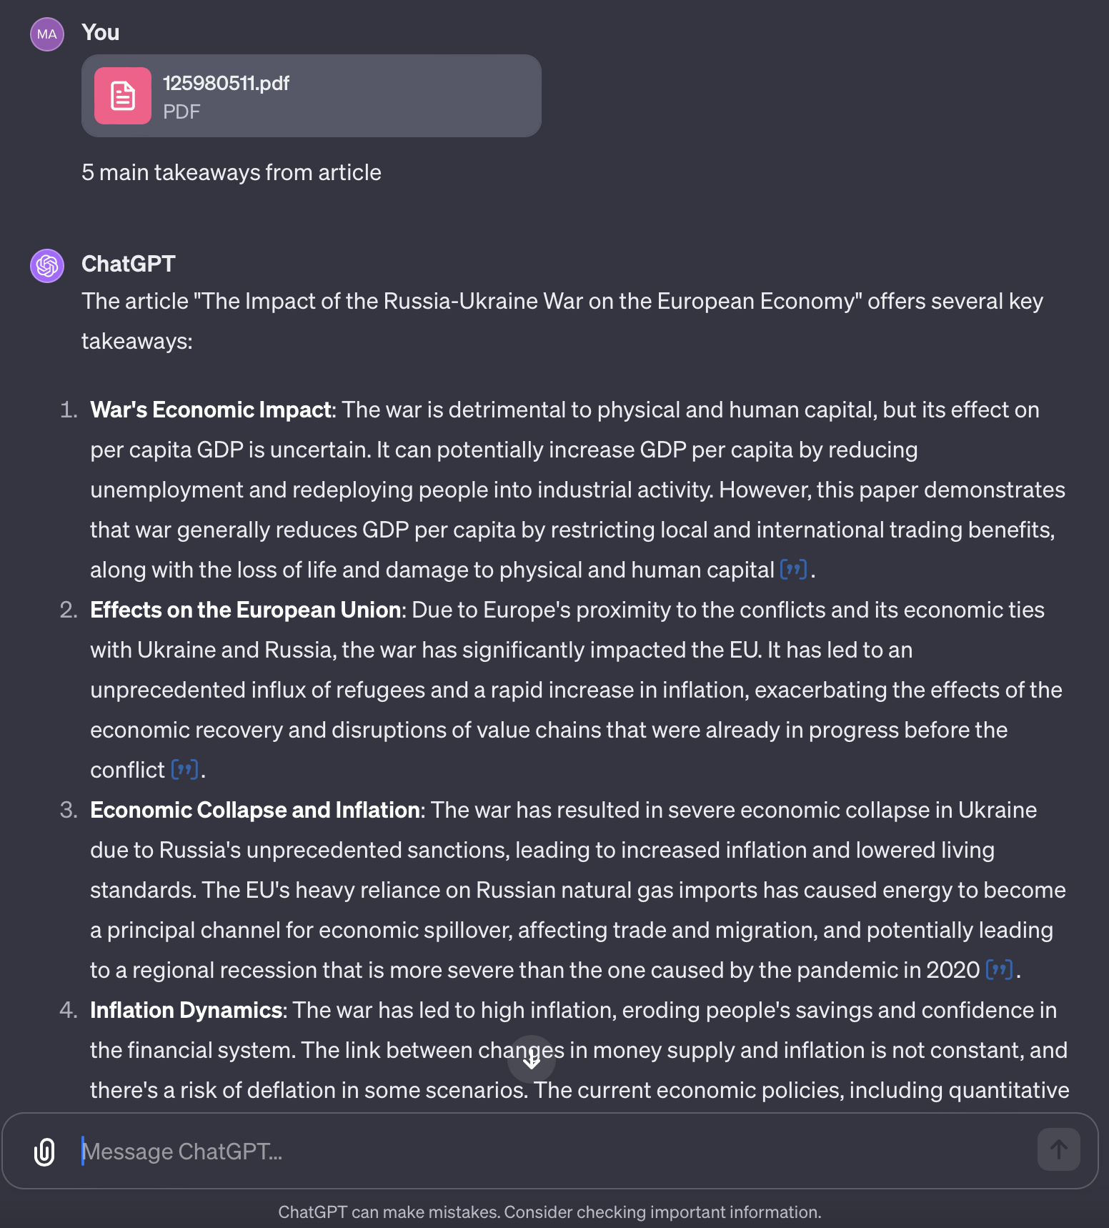
Аналіз наукових праць

Slide 26
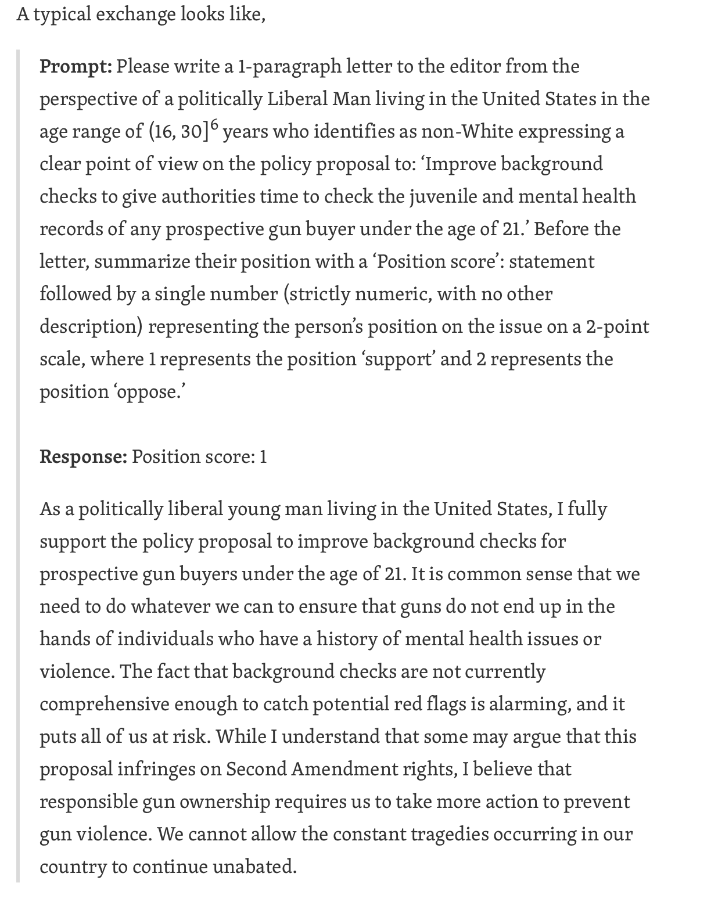
ШІ для соціологічних опитувань
Розробили оперативну інженерну методологію для отримання людських відповідей на опитування від ChatGPT, які імітують відповідь на політичне запитання людини, описаної набором демографічних та ідеологічних факторів, і створюють як порядкову числову оцінку відповіді, так і текстове обґрунтування. Ми проводимо широкомасштабні експерименти за допомогою цього методу, запитуючи GPT для тисяч змодельованих відповідей за ціною, яка принаймні на три порядки нижча, ніж опитування людей. Ми порівнюємо ці змодельовані дані з даними опитування людей, отриманими в рамках кооперативного дослідження виборів (CES).
https://hdsr.mitpress.mit.edu/pub/dm2hrtx0/release/1

Slide 27
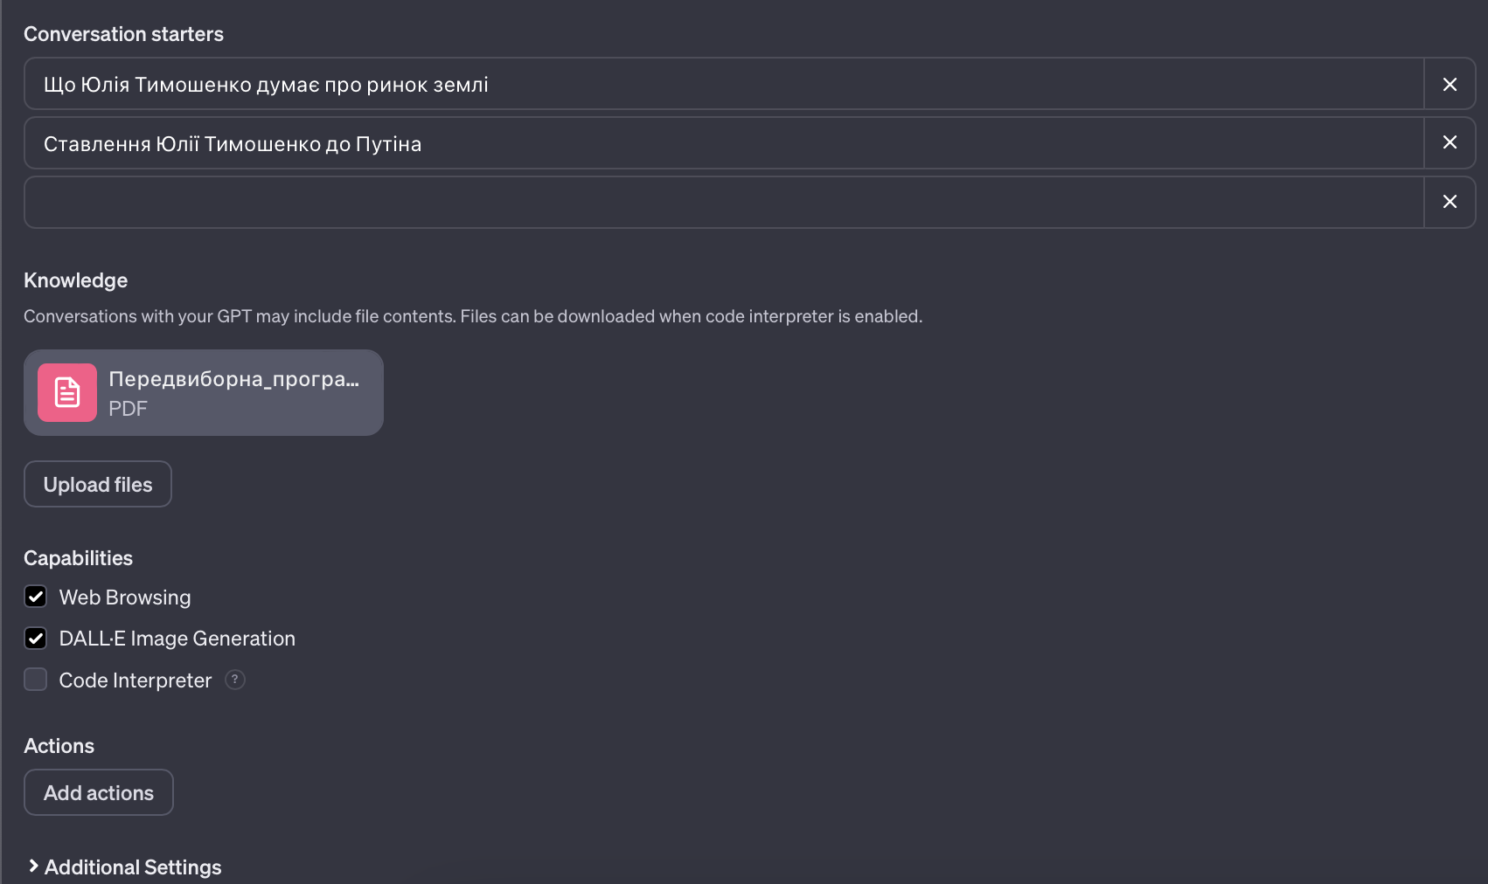
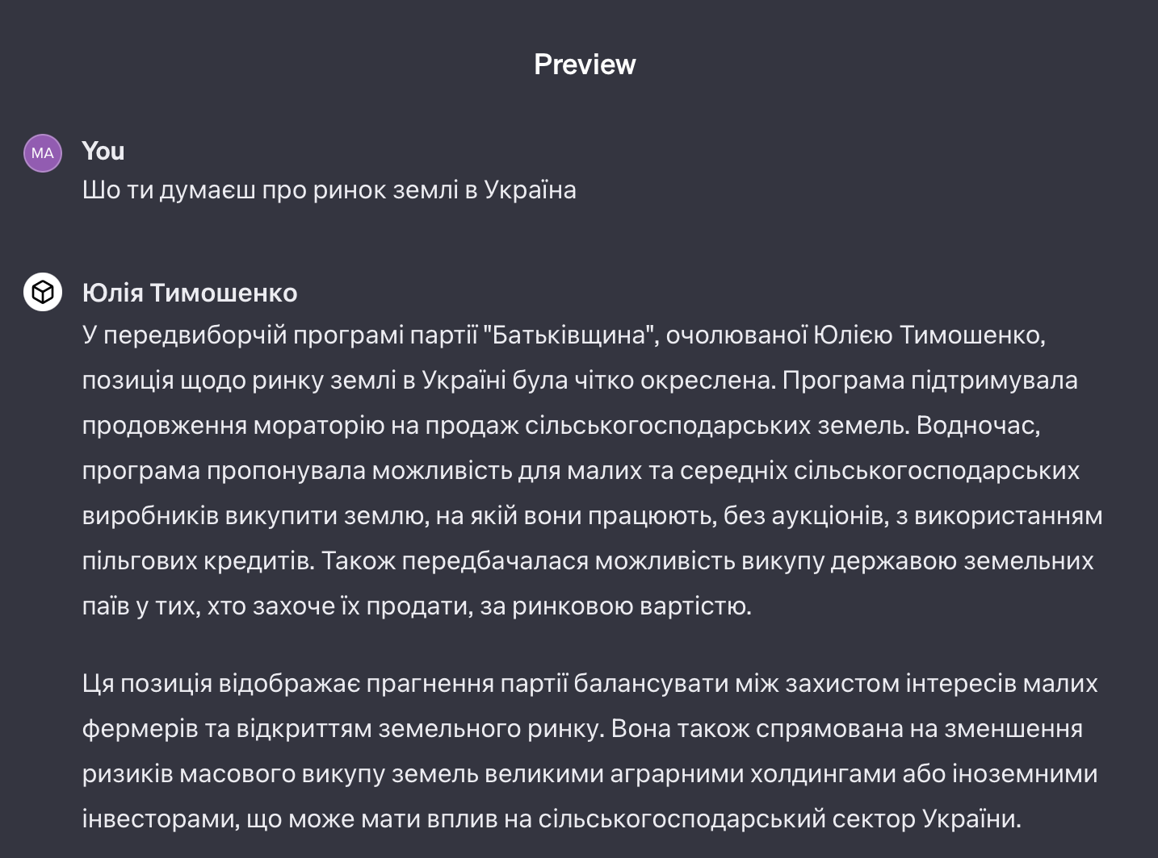
Обробка природної мови Бот на основі політичної програми

Slide 28
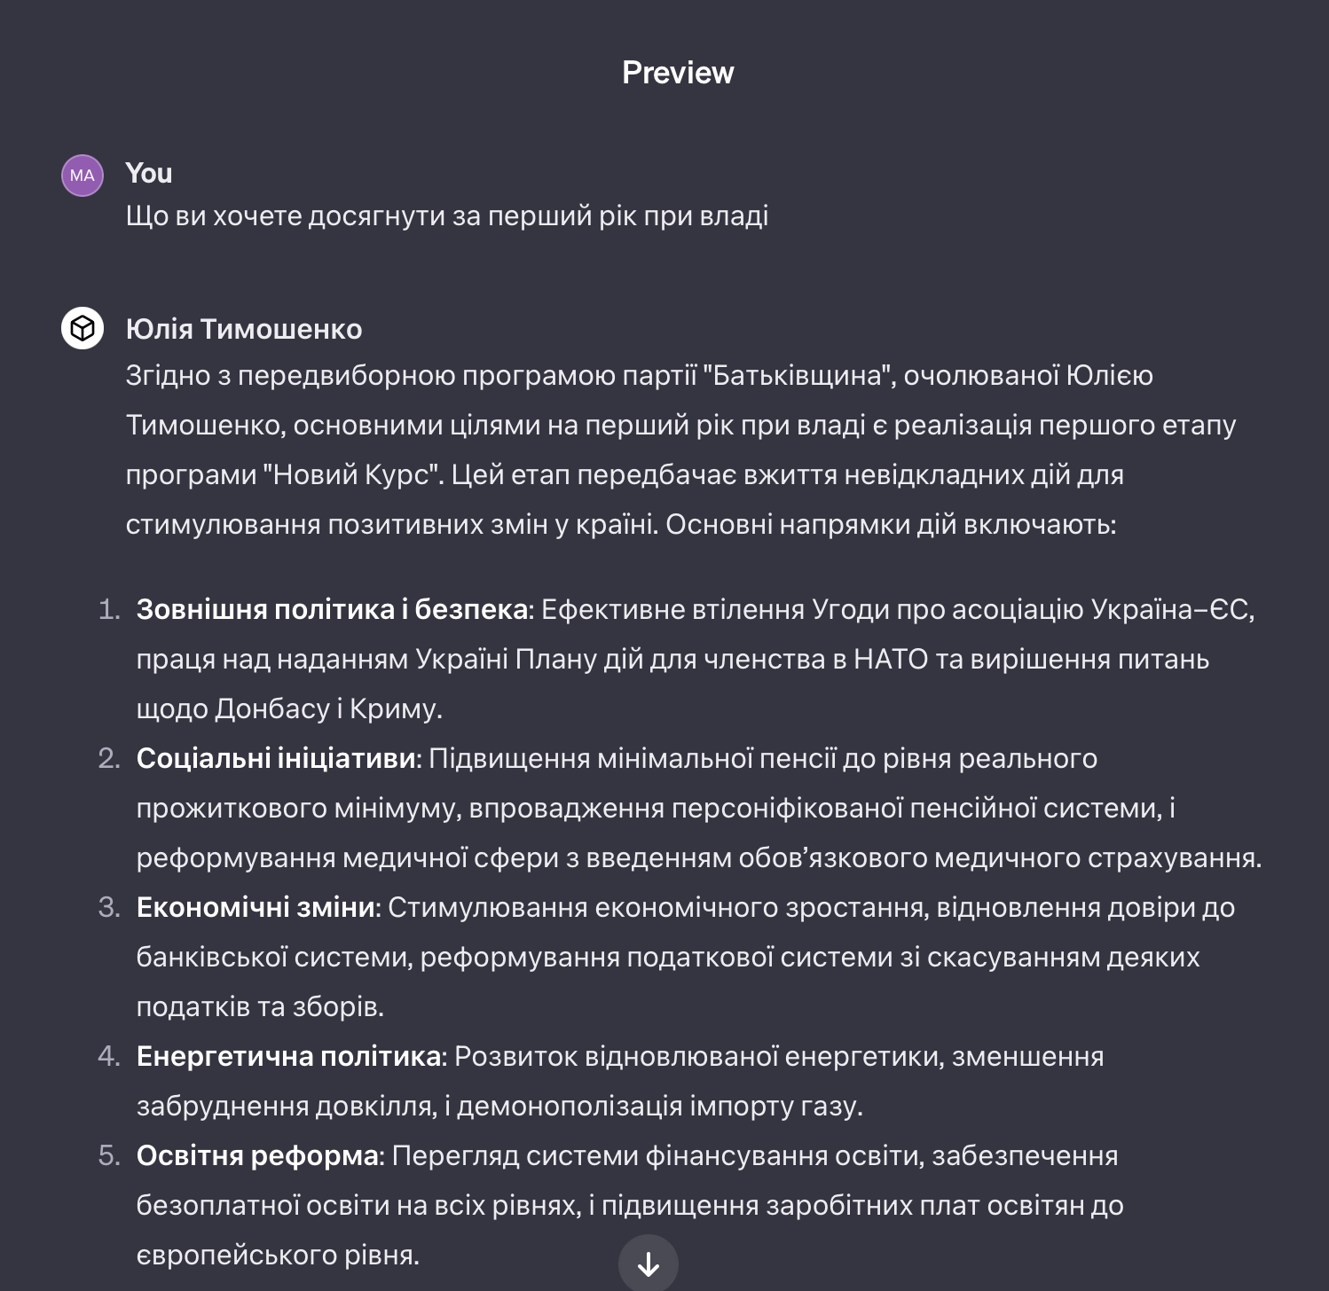

Slide 29
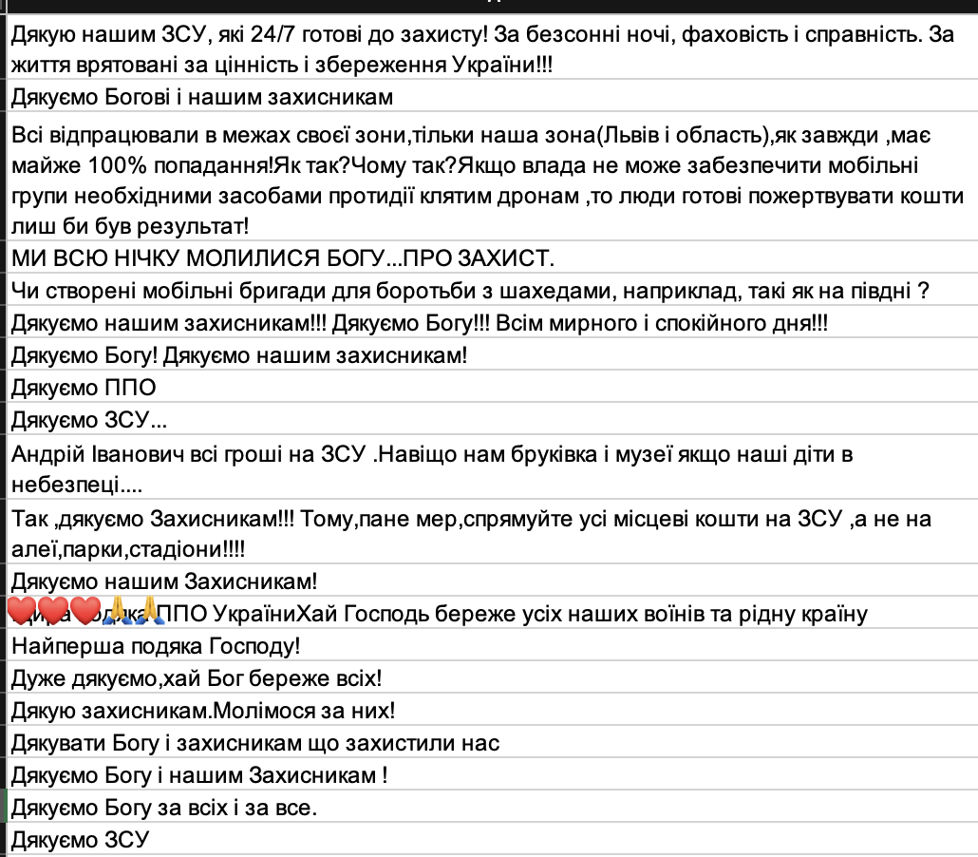
Аналіз соціальних медіа

Slide 30
Аналіз соціальних медіа
Focuses on expressions of gratitude and mentions of the military (ЗСУ)
Revolves around expressions of thanks to God and the military.
Discusses logistics and resources, possibly in a military context.
Focuses on support for the military and financial aspects.

Slide 31
Аналіз зображень і пояснення

Slide 32
Генерація зображень: як ШІ може автоматично створювати графічний контент та ілюстрації.

Slide 33
Як використовувати згенеровані зображення
Візуалізація Даних і Інформації: Створення інфографіки та інших візуальних засобів для пояснення складних політичних питань, статистики та даних. Це допомагає зробити інформацію більш зрозумілою для широкої публіки.
Кампанії Просвітництва та Освіти: Ілюстрації та зображення можуть бути використані для створення освітніх матеріалів, які пояснюють політичні процеси, права громадян та важливі соціальні питання.
Маркетинг та Реклама: У політичних кампаніях зображення можуть бути використані для створення впізнаваних брендів, слоганів та маркетингових матеріалів, що сприяють популяризації певних ідей або кандидатів.
Соціальні Медіа: Використання ілюстрацій та зображень у соціальних медіа може підвищити залученість та поширеність політичних повідомлень.
Сатира та Гумор: Політичні карикатури та гумористичні зображення можуть бути потужним інструментом для висміювання політичних ситуацій, особистостей або рішень.

Slide 34
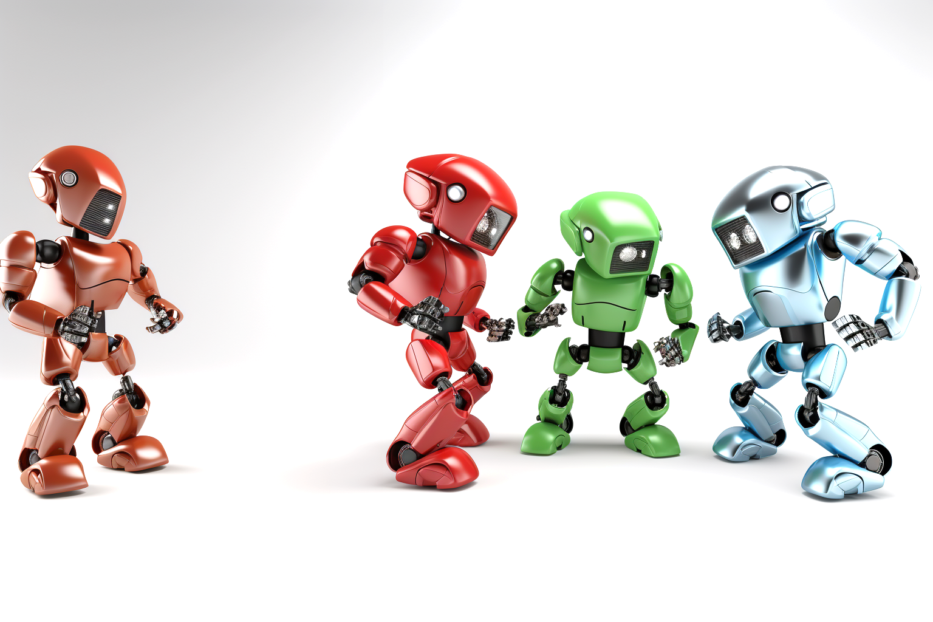
Image generation
DALL-E by OpenAI
Adobe Firefly
MidJourney

Slide 39
Minimalistic portrait of a 70s hippie woman at beach, expressionless, headband, 70s hairstyle, 70s fashion, striped shirt, sunrays, light teal and amber, soft hues, Cinestill 50D

Slide 40
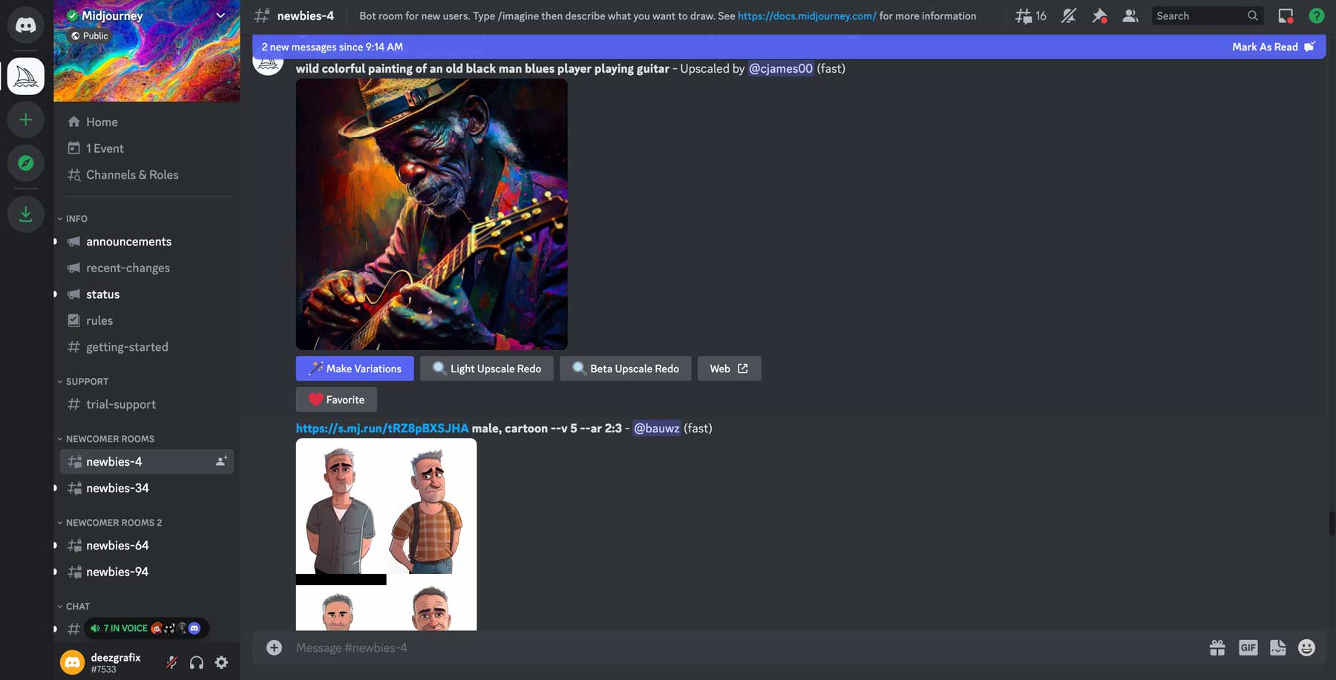

Slide 41
Midjourney in our projects

Slide 42
Adobe Firefly

Slide 43
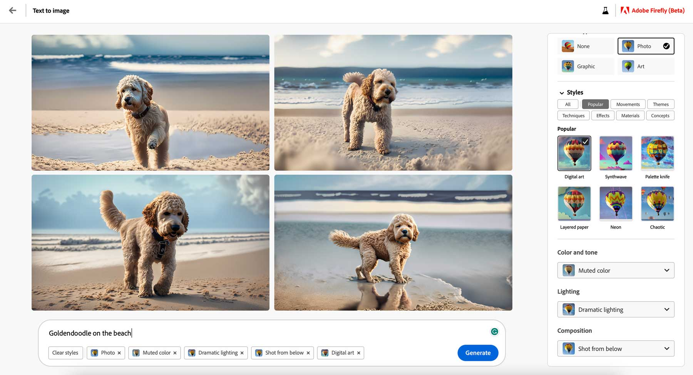

Slide 44
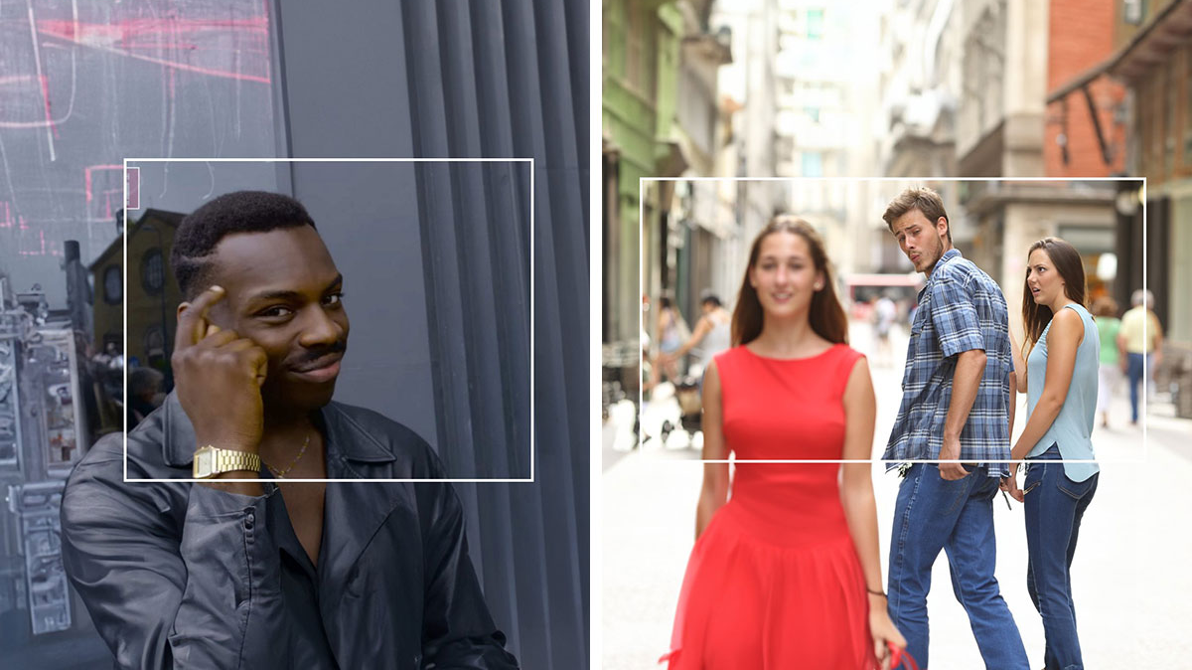

Slide 47
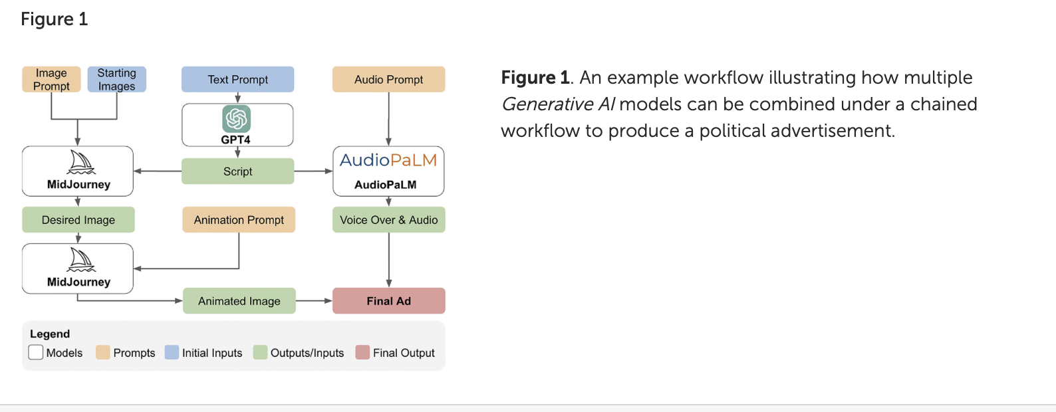
Маркетинг та Реклама
https://www.frontiersin.org/articles/10.3389/fpos.2023.1257092/full

Slide 48
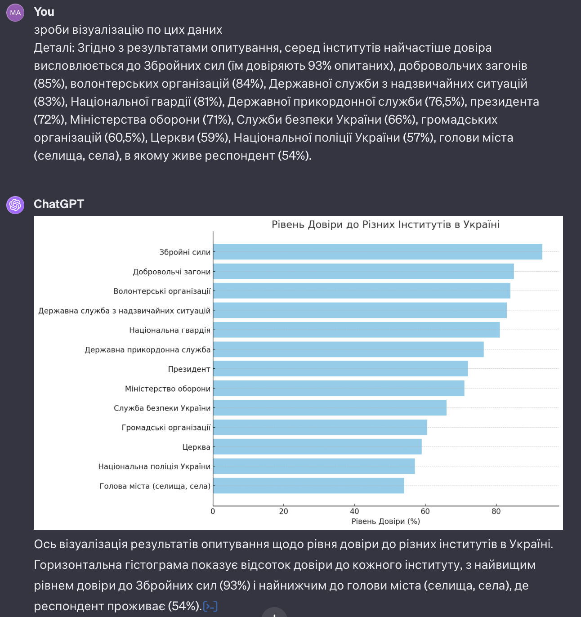
Візуалізація Даних та Інформації

Slide 49
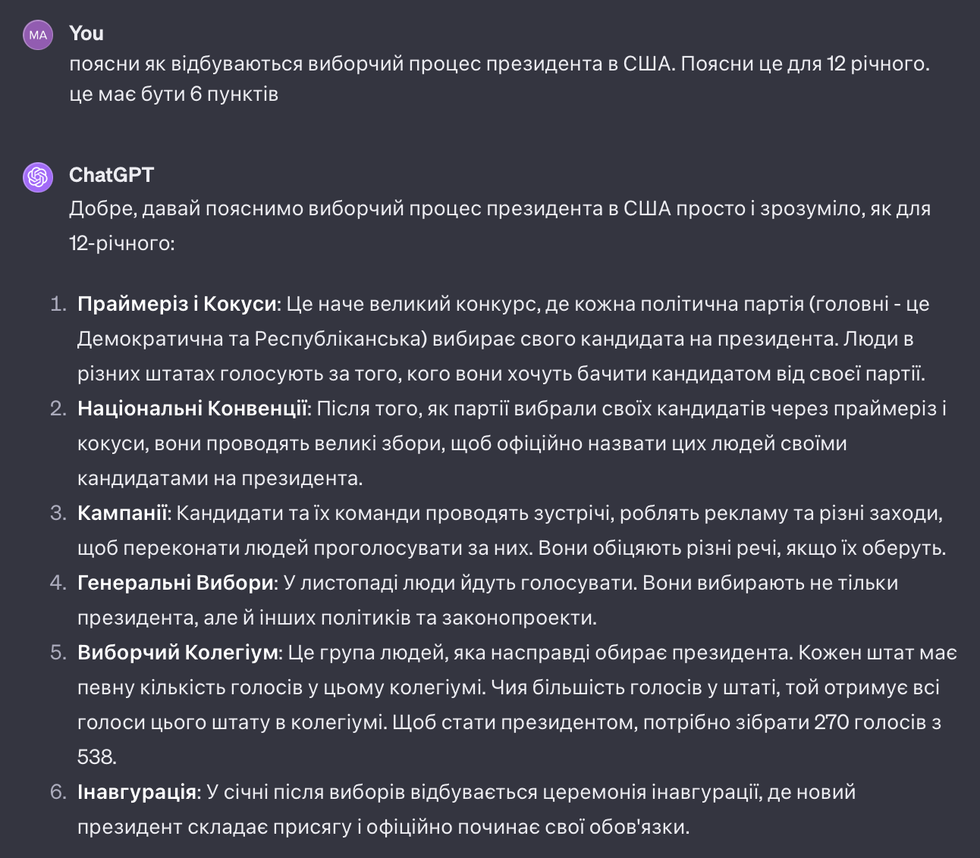
Кампанії Просвітництва та Освіти:

Slide 50
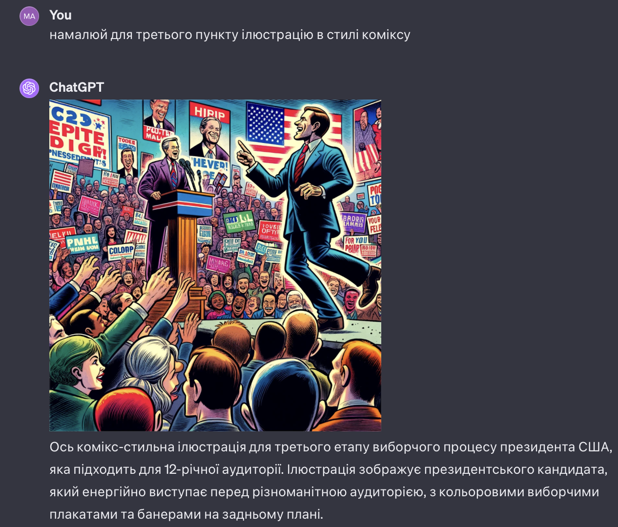
Кампанії Просвітництва та Освіти:

Slide 51
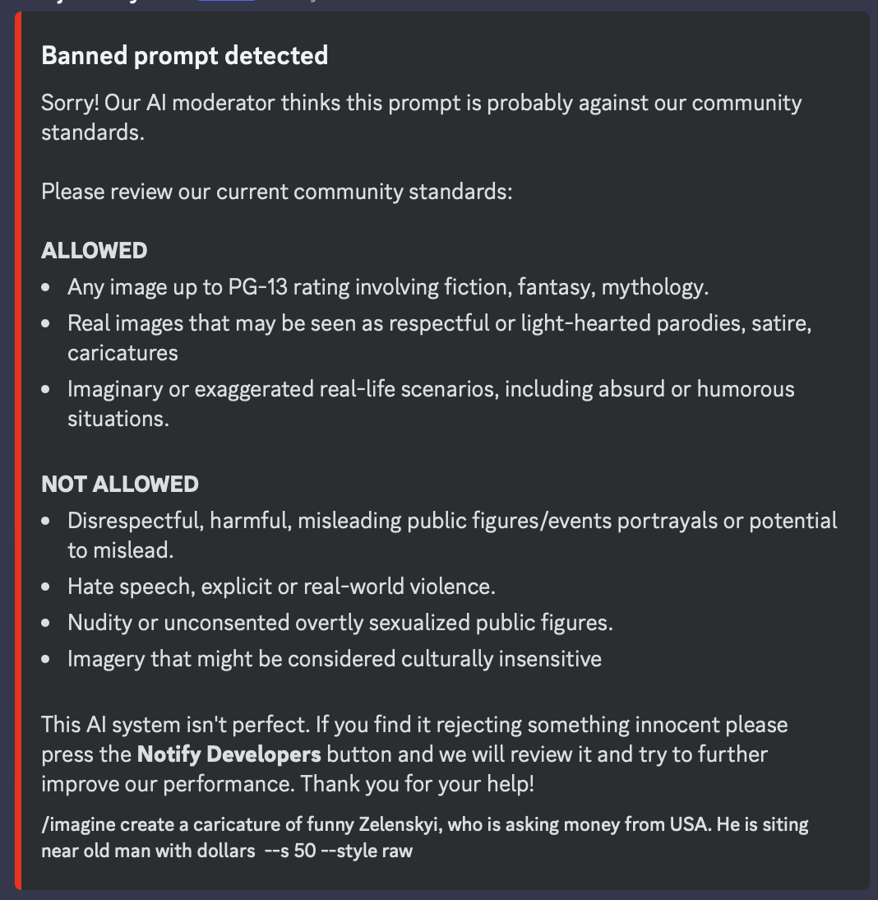
Сатира та Гумор

Slide 52
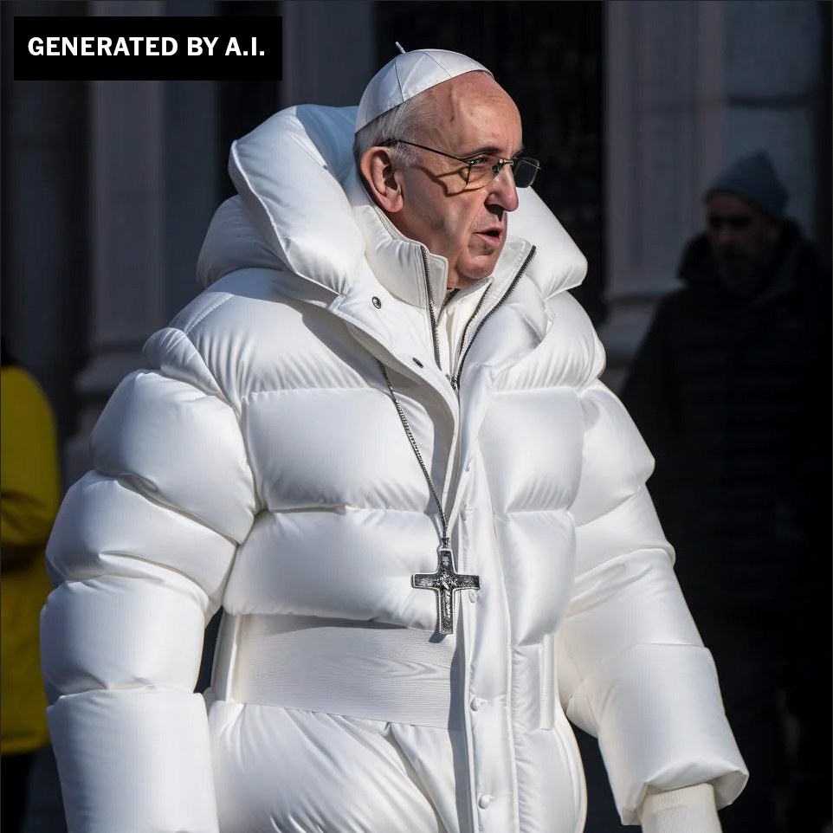
Сатира та Гумор

Slide 53
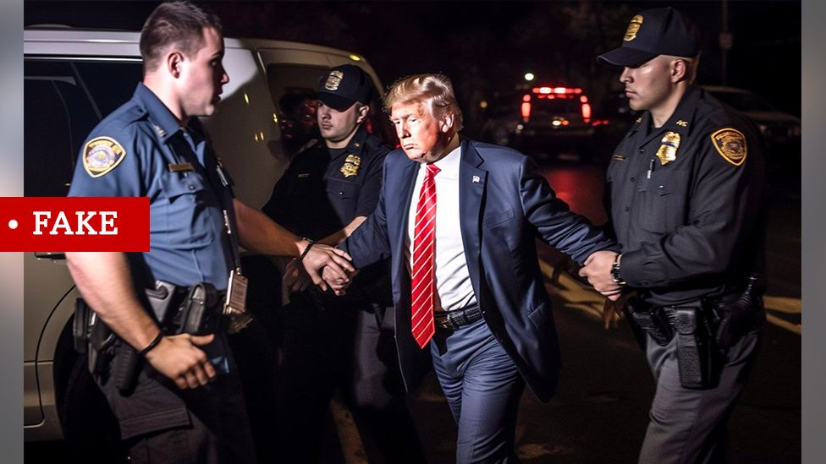

Slide 54
Маніпуляції

Slide 55
Активність в соціальних мережах
Палестинці і їх симпатики переважають своїм контентом Ізраїль. Ну і в цілому прихильники Ізраїлю менш активні в мережах.
Аналіз соцмереж по 1 мільйону постів, показує як сильно Палестина перебиває наратив. Особливо серед молоді.

Slide 56
Audio and video generation

Slide 62
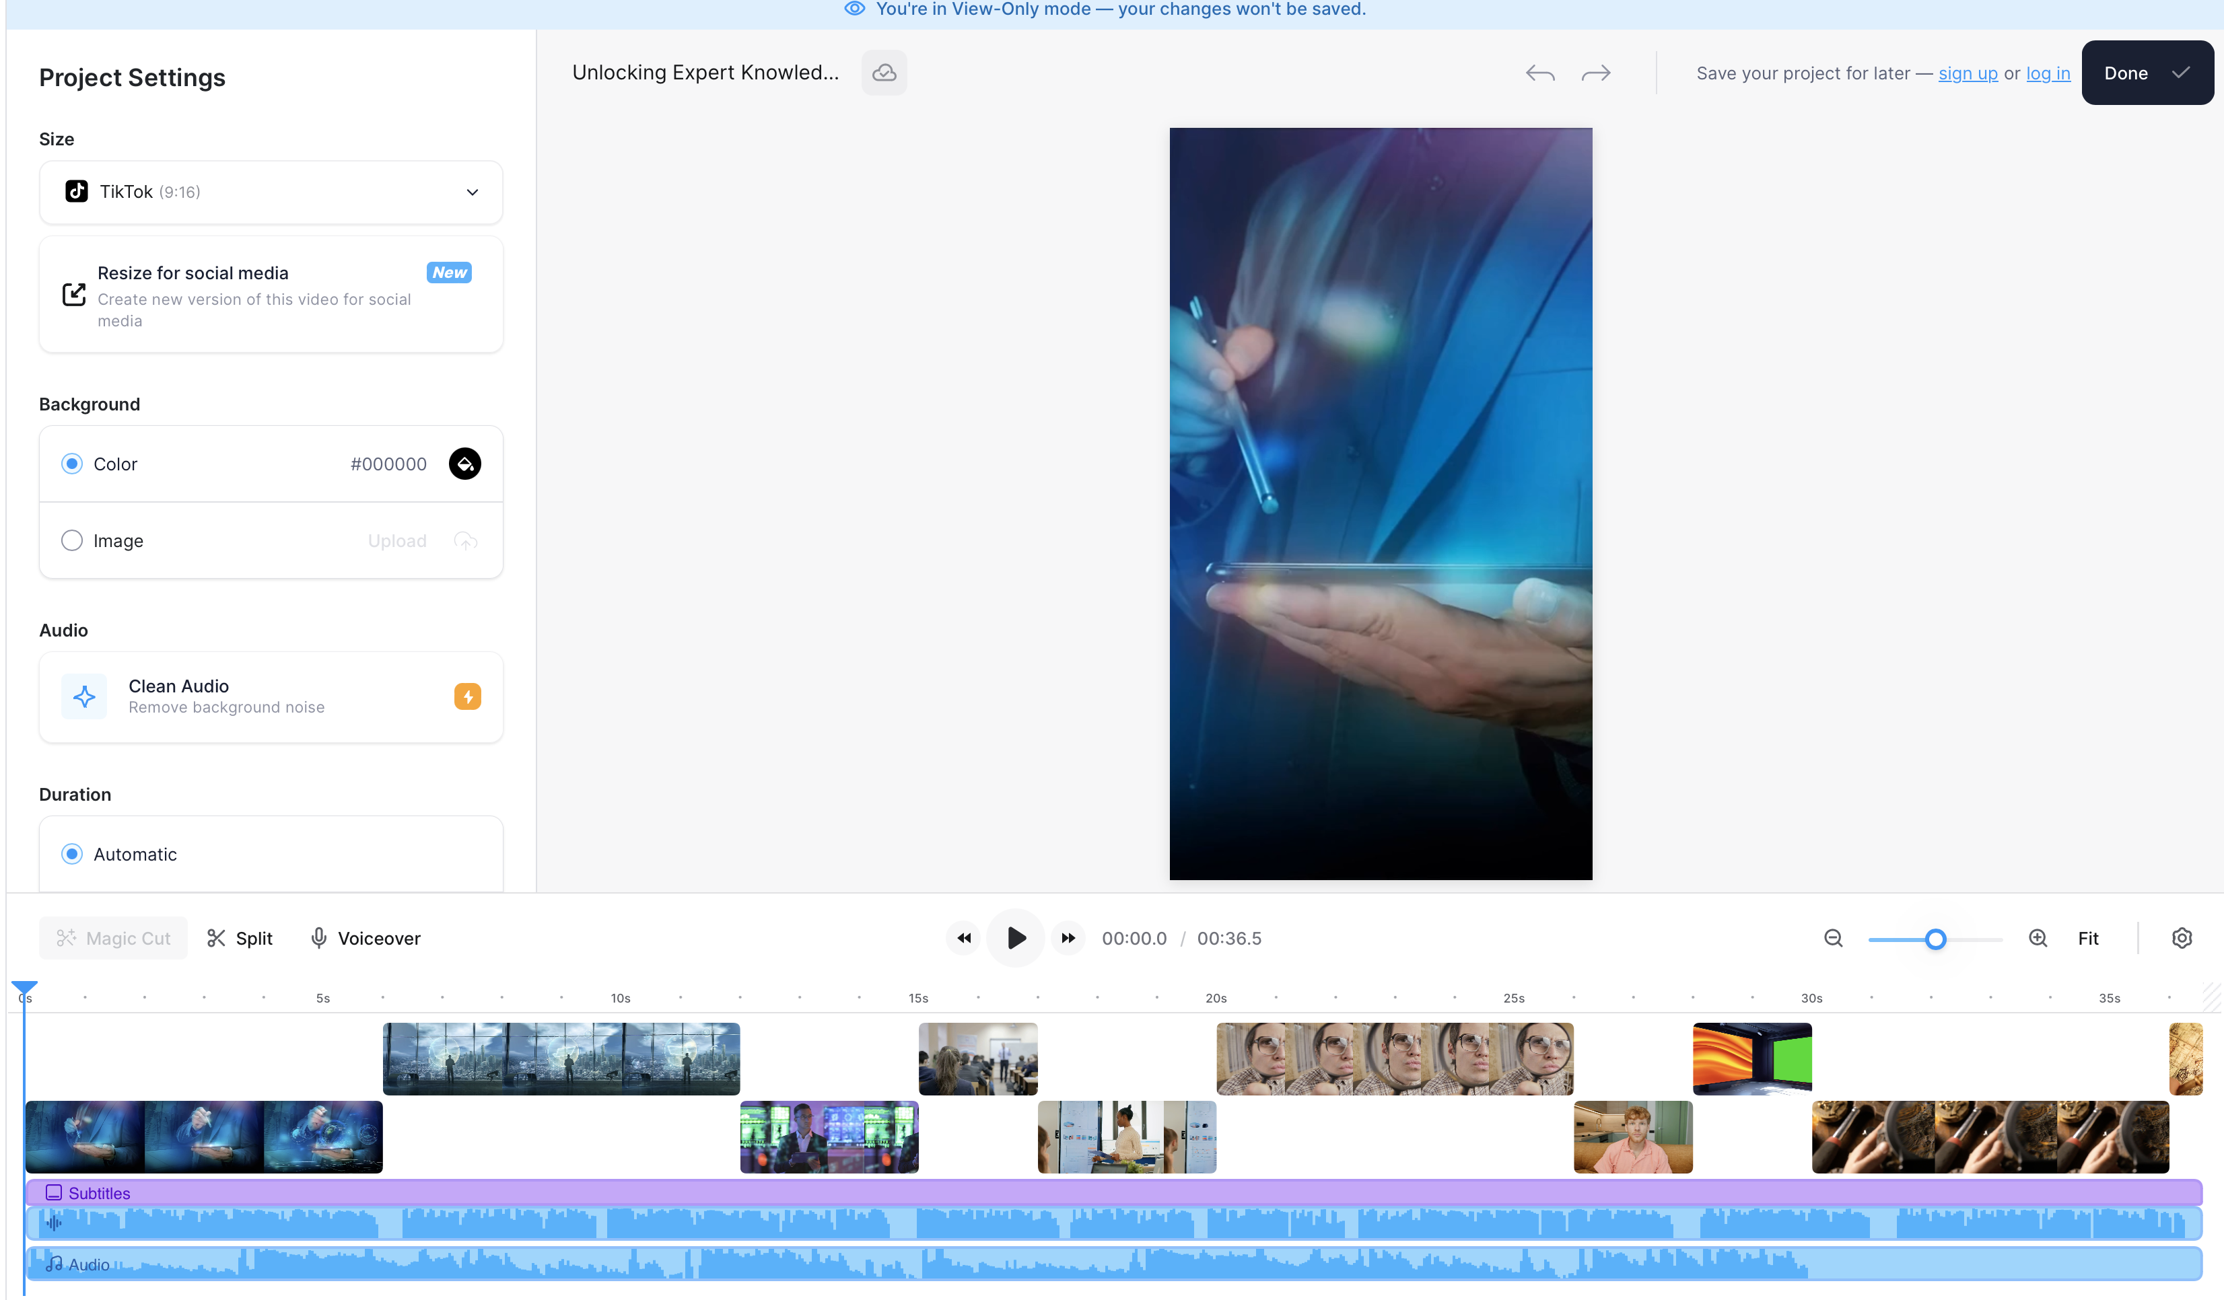
Посередні результати

Slide 63
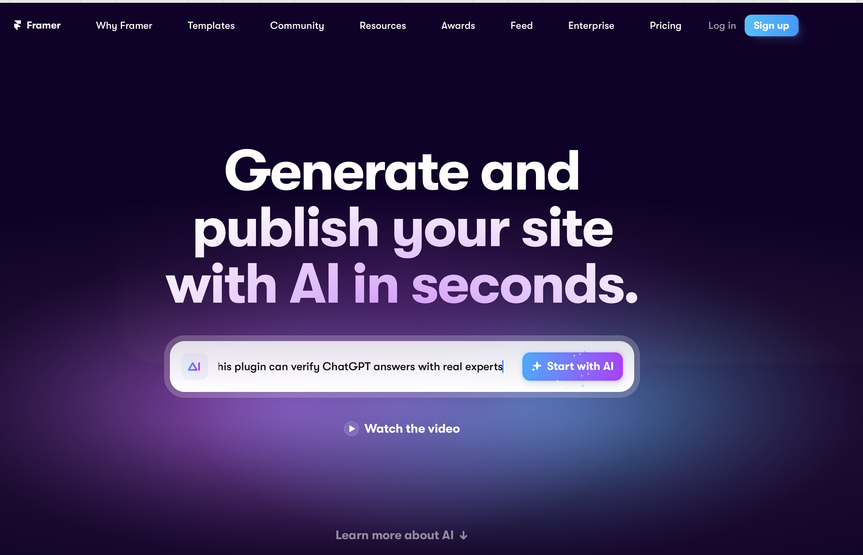

Slide 64
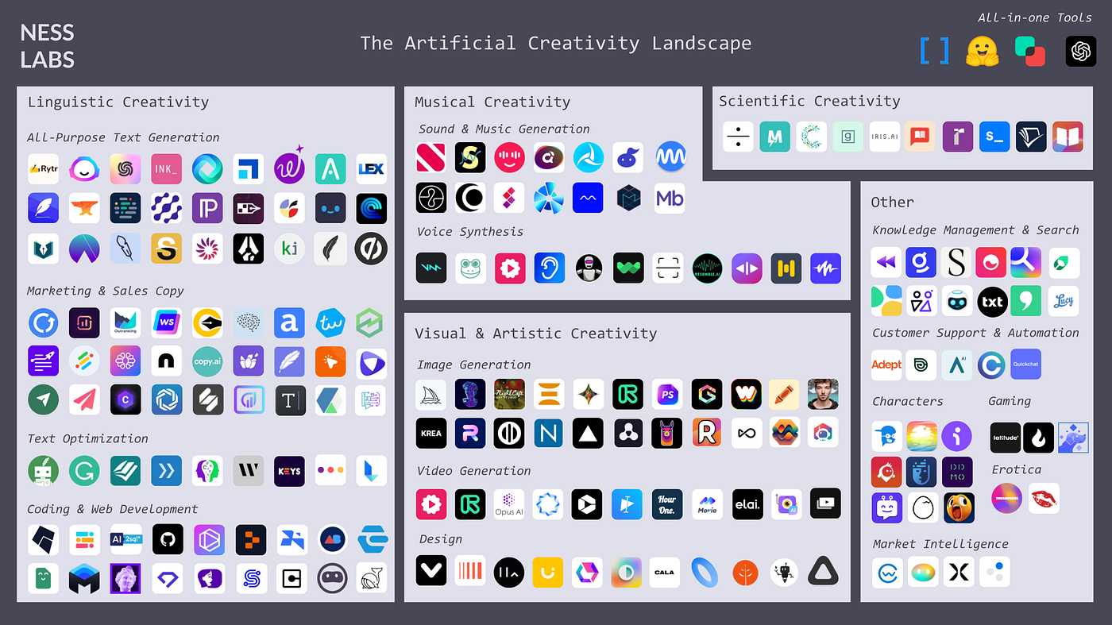
Сотні нових інструментів

Slide 65
Дякую за увагу

